Slide 1
2021 0621 課程
一國語
二數學
三生活
四體育

Slide 2
2021 0621 課程
一國語
二數學
三生活
四體育

Slide 4
先判斷類型，這是閱讀測驗。 標題是小雨蛙等卡片，
閱讀測驗時，我們會使用哪些技巧？

Slide 5
我們看到閱讀測驗的時候
使用的技巧是：
一、先看題目，有三題選擇題

Slide 6
我們看到閱讀測驗的時候
使用的技巧是：
二、從標題及題目猜猜看，文章說什麼？
誰寫的卡片
卡片內容
兩種心情

Slide 7
我們看到閱讀測驗的時候
使用的技巧是：
三、記住題目，從文章找答案
找：誰寫卡片
找：兩種心情
找：卡片寫法

Slide 8
我們看到閱讀測驗的時候
使用的技巧是：
四、閱讀文章，符合你的預測嗎？
找：誰寫卡片
找：兩種心情
找：卡片寫法

Slide 9
我們看到閱讀測驗的時候
使用的技巧是：
一、先看題目
二、從標題及題目猜猜看，文章說什麼？
三、記住題目，從文章找答案
四、閱讀文章，符合你的預測嗎？

Slide 11
重點複習
P54 P55

Slide 12
重點複習
P54 P55

Slide 13
重點複習
P60

Slide 14
重點複習
P60

Slide 15
2021 0621 課程
一國語
二數學
三生活
四體育

Slide 18
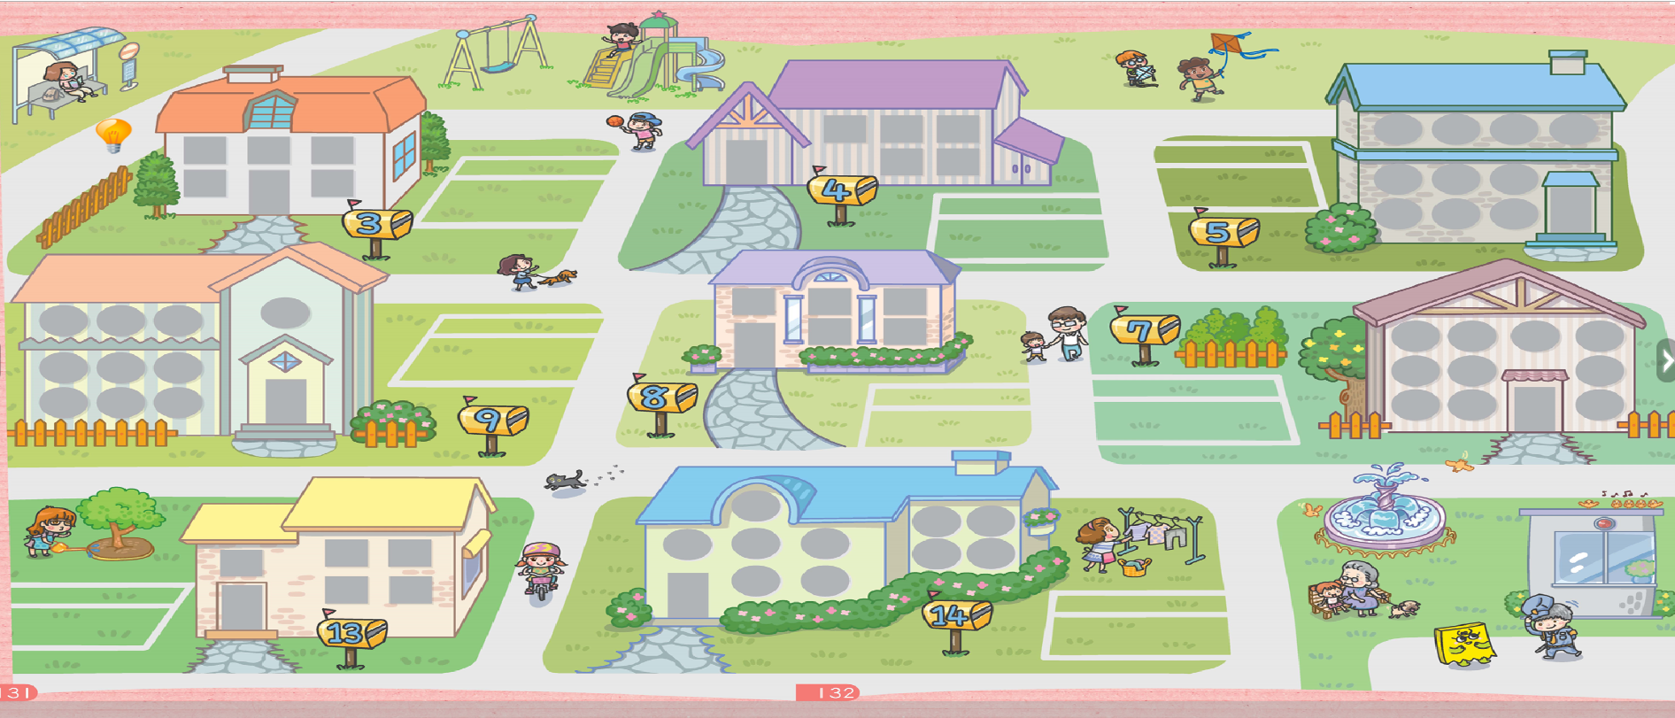

Slide 20
額外練習：
(參考用)

Slide 21
額外練習：
(參考用)

Slide 22
2021 0621 課程
一國語
二數學
三生活
四體育

Slide 23
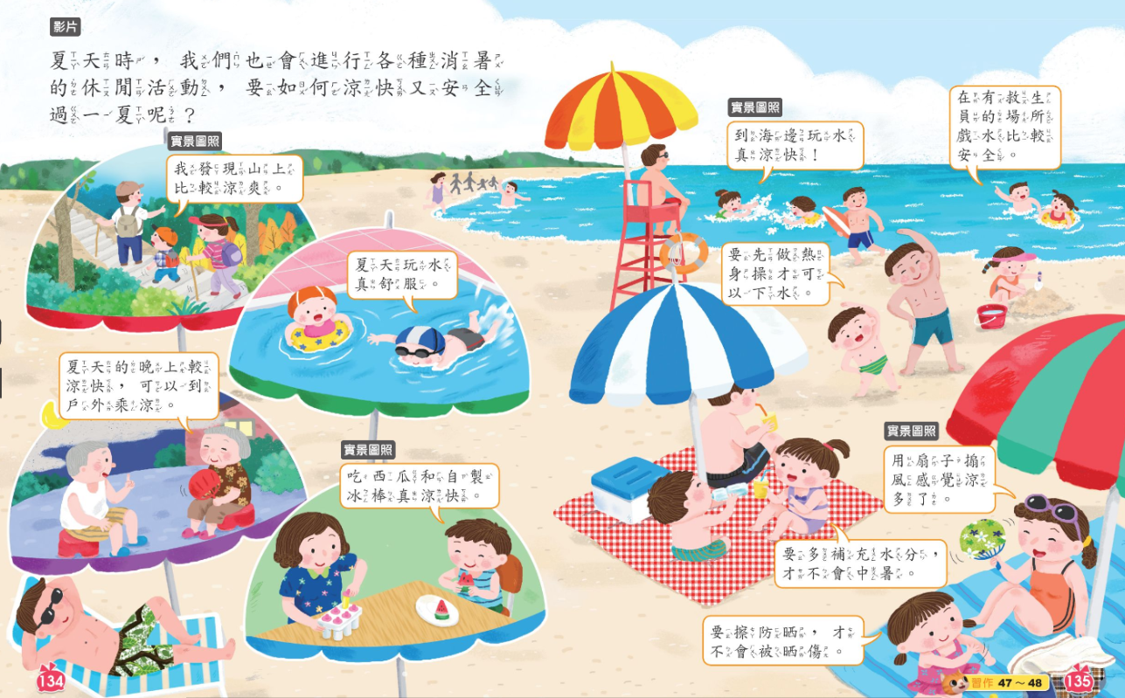

Slide 26
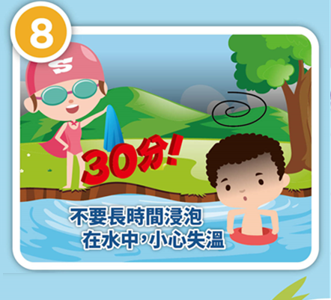

Slide 27
教學動畫：涼快一夏 https://www.youtube.com/watch?v=vK69yqHLqwI
教學動畫：防溺10招
https://www.youtube.com/watch?v=bX5MrMznKUE
教育部體育署網站
https://www.sports.url.tw/

Slide 28
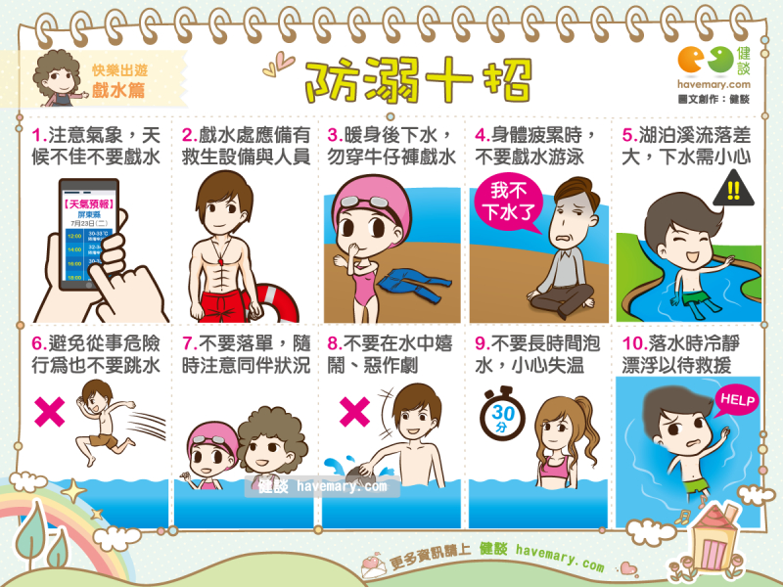

Slide 29
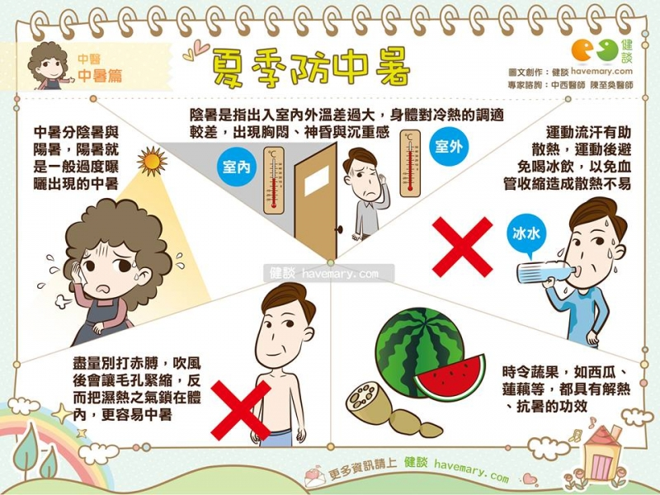

Slide 30
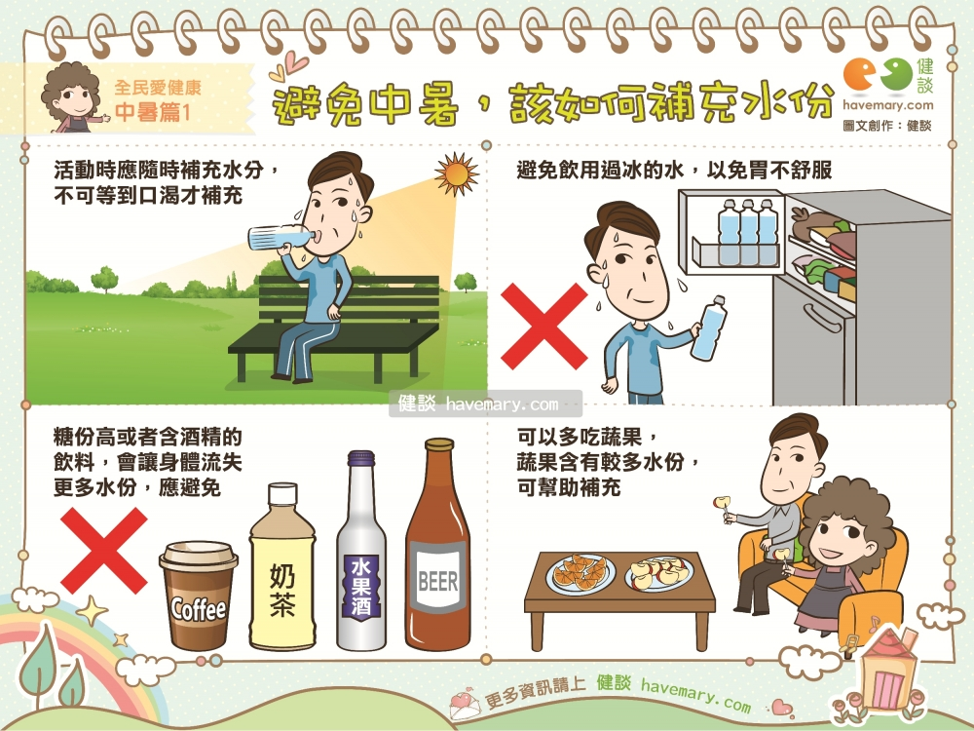

Slide 31
參考影片：九大古人避暑妙招
中文：
https://www.youtube.com/watch?v=66I-O5dJB54&list=PL6Lb7w4Q1hMAKgiWq93MiC0nSAIacUTC_&index=21
英文：
https://www.youtube.com/watch?v=U63o8kLscIc&list=PLmeI7hySiDt4Me1Hu8bSRB7Kik4zEwgYm&index=18

Slide 32
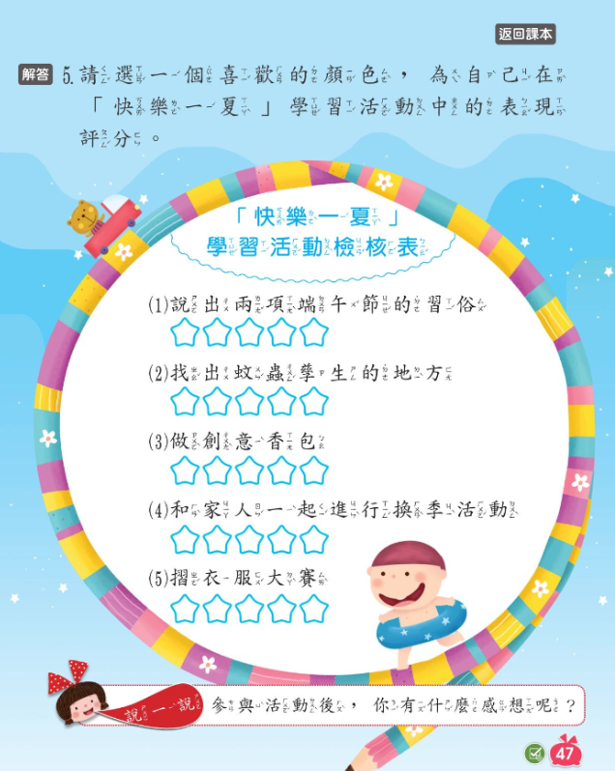
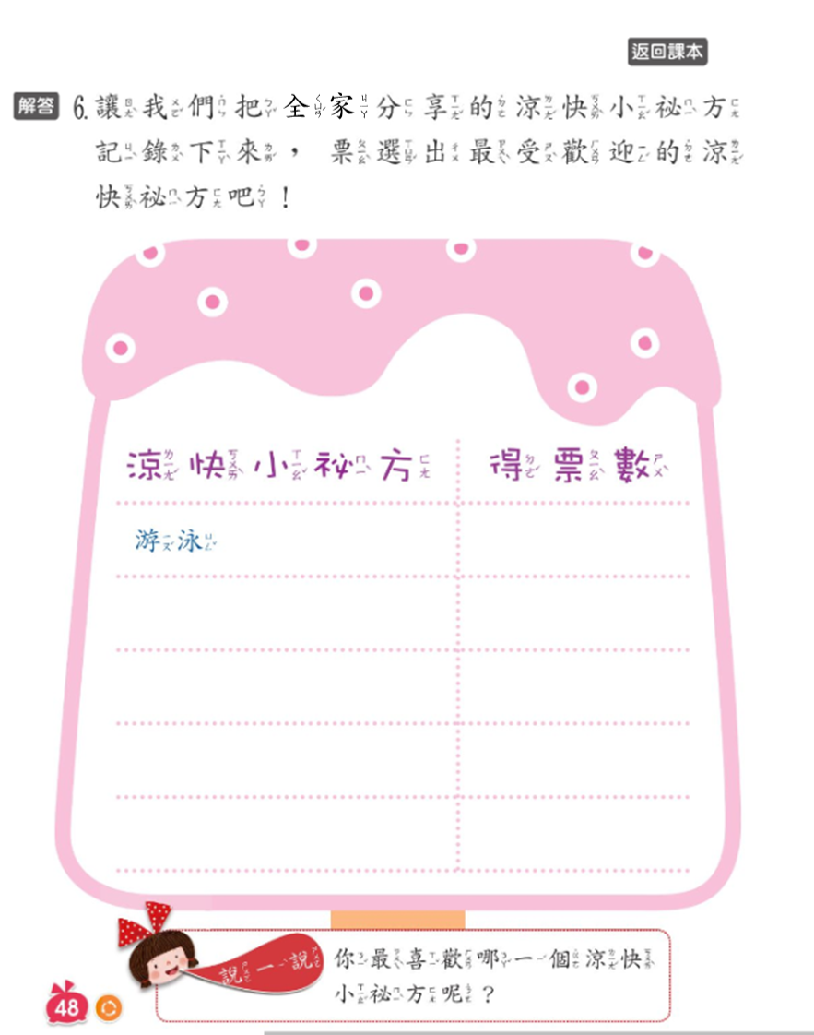

Slide 33
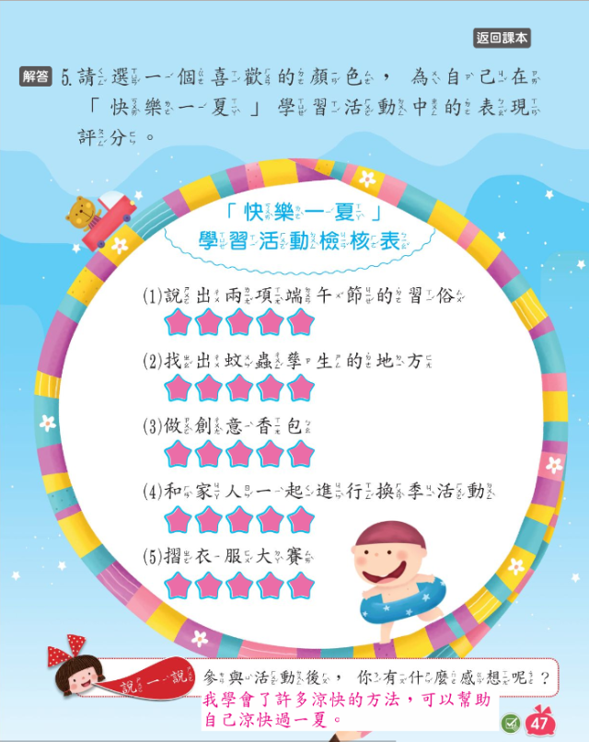
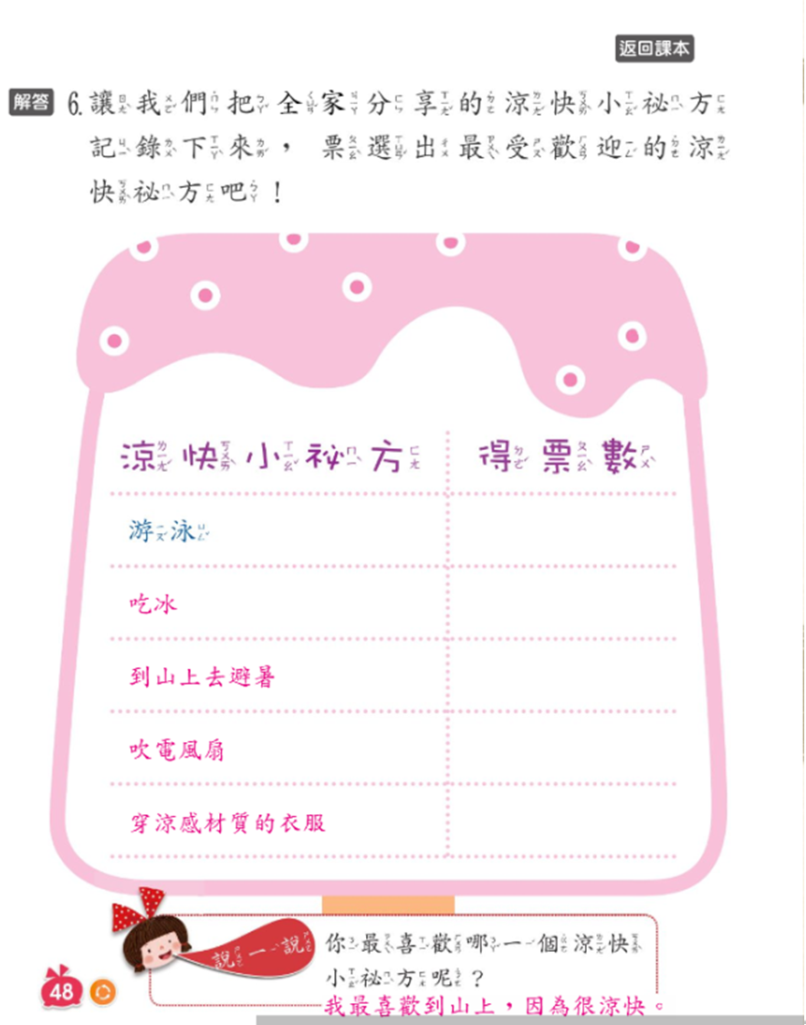

Slide 34
2021 0621 課程
一國語
二數學
三生活
四體育

Slide 35
每堂課流程 :
一、做操暖身 二、影片課程 三、拉筋收操
* 每週進行兩次，即完成該週兩堂課程 *
一、做操暖身 : 依照學校體育課做操流程，自行完成熱身。
二、影片課程 :影片名稱：兒童律動 - 鬼滅之刃
影片連結：https://www.youtube.com/watch?v=otVp3EmMCF8&list=RDCMUCxbfRJ_Uk2tyeWXsHg748Ow&index=8

Slide 36
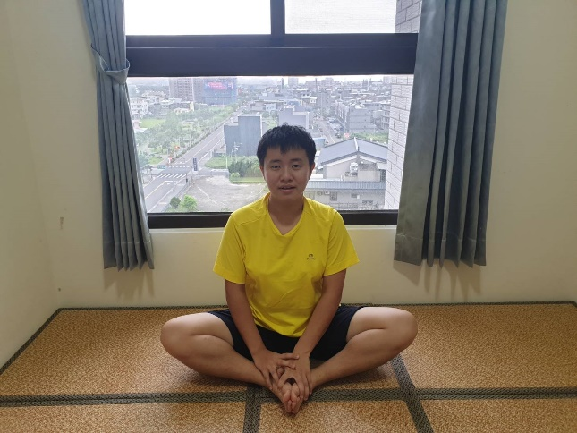
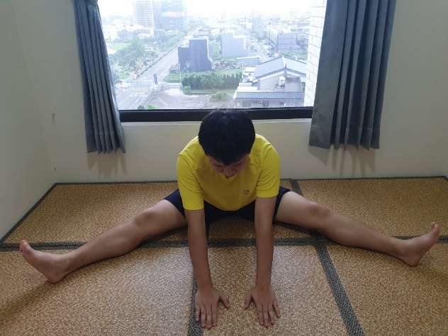
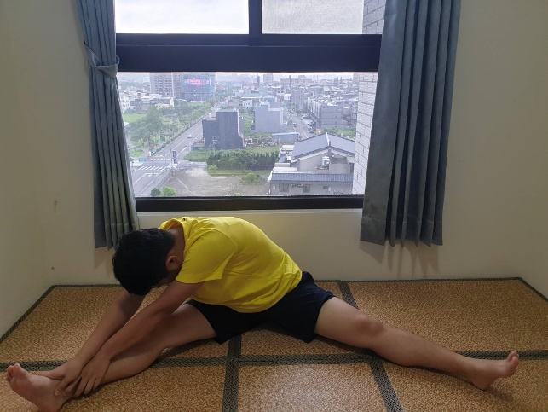
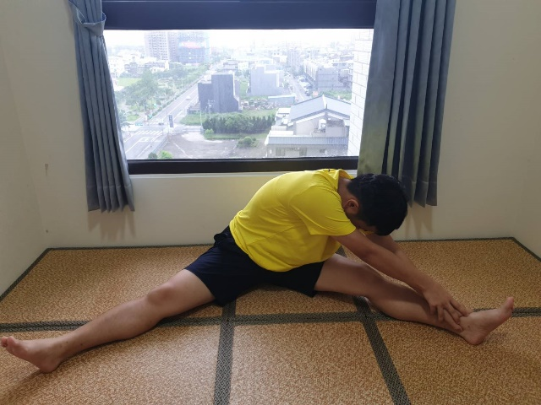
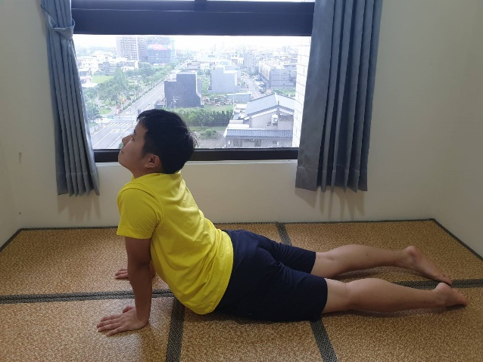
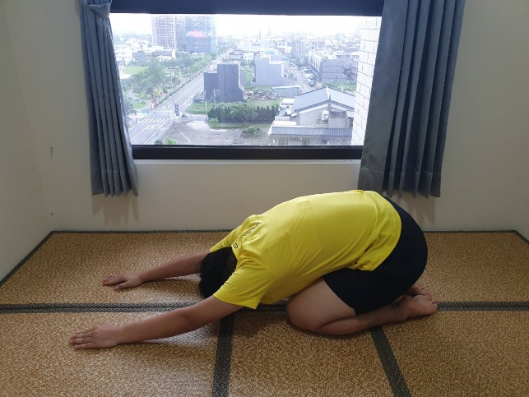
三、拉筋收操 : 每堂課後進行拉筋收操，共六式。請依照片姿勢操作，每個動作靜置10 秒。
→ →
→ → →
*操作每堂課後，請家長檢核填寫 google document即完成該堂課程。
https://forms.gle/4oVdekr9DUCFsAhC9

